Slide 1

如何做毕业设计
何坤

Slide 2

论文类型
应用开发型论文
研究型
分析比较型论文
理论探索型论文
应用型
系统实现型论文

Slide 3
研究型论文
选定开发平台（C,C++,VC,VB, Java, mat lab）
将相应的传统方法进行编程实现（至少一个）
将本文工作进行编程实现
将本文工作运算的中间数据进行储存,（或者不同参数的调整实验结果）
将本文工作的实验结果与传统相应的结果进行比较，突出自己的优点
本文工作的不足以及相应的实验结果

Slide 4
研究型论文实例
题目：
基于局部保边函数的图像椒盐噪声去除
研究的对象：图像椒盐噪声去除
研究方法：局部保边函数

Slide 5
传统方法（编程实现一个）
标准中值滤波（SM）：
用邻域的中值来代替图像中每个象素的灰度值。对于低噪声图像，SM滤波能有效抑制椒盐噪声。但是它具有以下三点不足：
（1）不能完全被消除高噪声图像中的噪声
（2）不能较好的保存图像边缘和细节部分
（3）去噪效果与邻域个数有关。因此，为了克服标准中值滤波的局限性，又在此基础上提出了一些其他的方法。

Slide 6
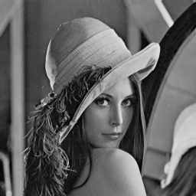
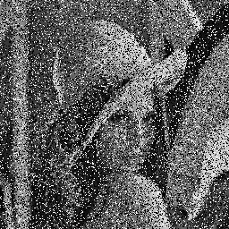
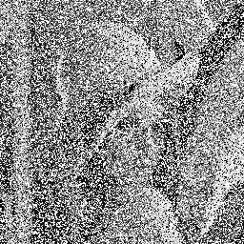
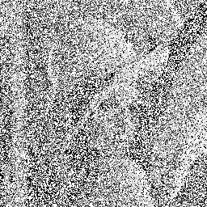

Slide 7

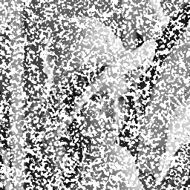


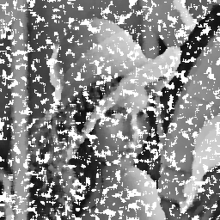


Slide 8

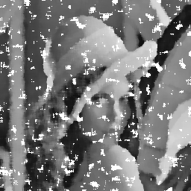
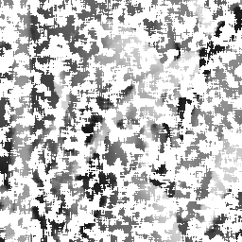

Slide 9
自适应中值滤波（AM）。当自适应中值滤波的最大窗口较大时，自适应中值滤波的计算时间较长。
运用保边势函数来消除椒盐噪声。Chan结合了自适应中值滤波和保边势函数（AM-EPR）的方法对椒盐噪声图像进行恢复，它能恢复噪声高达80%的图像，但它是以象素点为单位恢复噪声图像的，因此其计算效率很低。

Slide 10
DONG Yiqiu将所有可能的噪声点形成向量，且使用GBB算法解决最小化问题（AM-IEPR），从而极大的改进了AM-EPR方法的计算效率，但是该方法并没有考虑到图像像素邻域之间的相关性，从图像整体上而言，去噪效果较好，但是损失图像的一些局部信息，对信息主要分布在高频的图像去噪效果不理想。

Slide 11
本文工作进行编程实现
1）对低信噪比图像首先运用自适应中值滤波器减少脉冲噪声对图像的影响同时保留了图像边缘和纹理等细节信息
(2)分析处理后的图像局部邻域内像素之间的关系，设计保边和保纹理映射函数，
(3)利用优化算法求出目标函数的最值进而实现了低信噪比图像的复原，抑制脉冲噪声以提高图像的灰度分辨率；

Slide 12
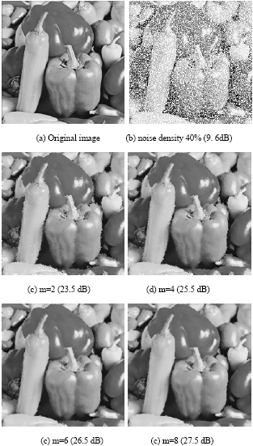
区域尺寸参数：

Slide 13
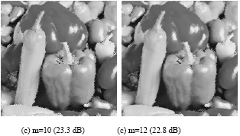

Slide 14
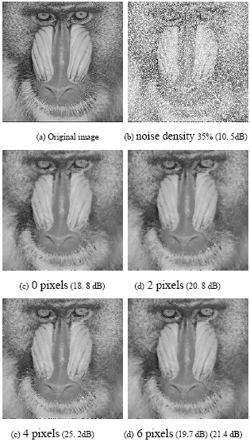
区域重叠参数

Slide 15
将本文工作的实验结果与传统相应的结果进行比较，突出自己的优点

Slide 16
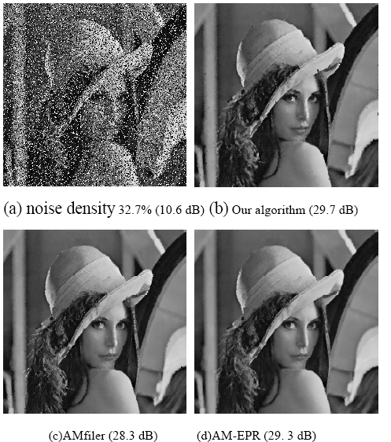
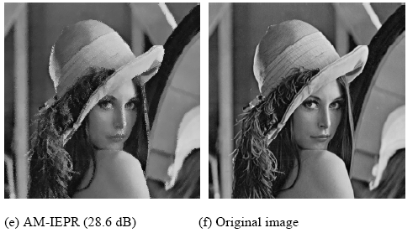

Slide 17
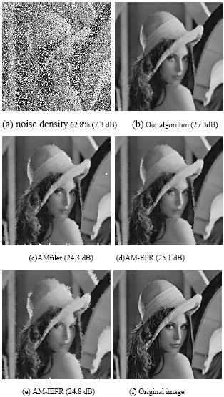

Slide 18
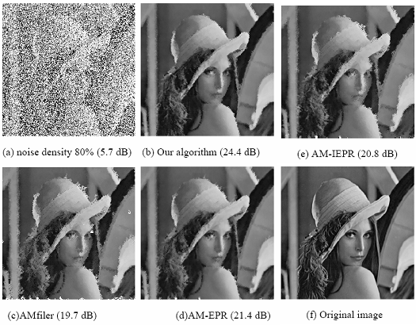
本文工作的不足以及相应实验结果

Slide 19
应用型
分析本文工作（所用技术路线，系统设计）
选定开发平台（特殊的硬件平台，开发语言/开发工具）
根据设计结果，完成系统实现
测试开发结果（软件工程理论的应用）

Slide 20
应用型论文实例
题目：
基于角色访问控制的网站应用
研究的对象：网站应用
研究方法：角色访问

Slide 21
选定开发平台
使用JSP制作页面；
采用MVC框架，用JAVA语言做连接数据库的程序；
用PostgreSQL的数据库。

Slide 22
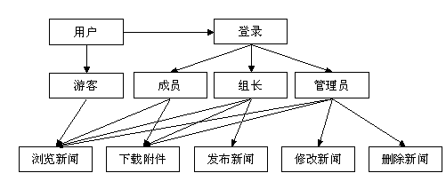
根据设计结果，完成系统实现

Slide 23
各个功能模块的实现
新闻模块
登陆模块
用户管理模块
角色管理模块
权限管理模块
对象管理模块
数据库设计
用户登陆登陆安全策略

Slide 24
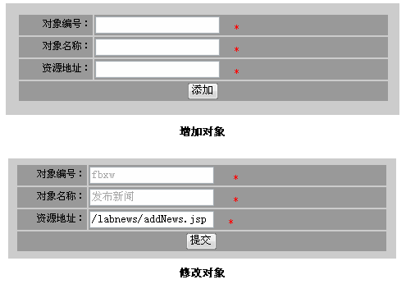
测试开发结果（软件工程理论的应用）

Slide 25
谢谢

